Slide 1
VRIJEME I KLIMA
Temperatura zraka i tlak zraka

Slide 2
Nakon današnjeg sata moći ćeš...
objasniti klimatske elemente (temperatura zraka i tlak zraka)
opisati da se zrak zagrijava od podloge te s tim povezati pad temperature u troposferi s porastom nadmorske visine
opisati da se topli zrak (zagrijan od podloge) uzdiže, a hladan spušta – povezati tlak zraka s nastankom vjetra i stabilnošću vremena, opisati ciklonu i anticiklonu

Slide 3
Ponovimo
Što je atmosfera?
U čemu je važnost troposfere?
Što je vrijeme?
Zašto je važno pratiti promjene vremena?
Što je vremenska prognoza?
Tko su meteorolozi?

Slide 4
Razmislite...
Odakle Zemlja dobiva toplinu?
Koliko nam je važna Sunčeva svjetlost i zračenje?
Trebamo li se paziti Sunca? Zašto?
Koji se sloj atmosfere najviše zagrije?
Zagrije li se prije kamen ili voda?
Na koji način se zagrijava zrak?

Slide 5
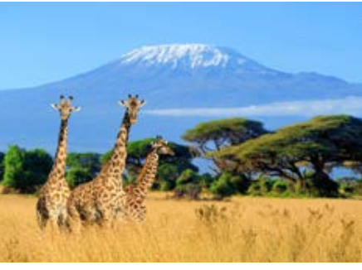
Temperatura zraka
Proučite fotografiju Kilimanjara u Africi.
Što primjećujete?
Kakva je vegetacija na fotografiji?
Žive li žirafe u vrućem ili hladnom području?
Kako objašnjavate snijeg na vrhu planine?

Slide 6
Izvedite zaključak o temperaturi zraka!
Temperatura zraka se s porastom nadmorske visine svakih 200 m ____________(smanji/poraste) za 1ºC.

Slide 7

Na slikama je prikazan kut upada Sunčevih zraka u različito doba dana. Jedna pokazuje kut upada zraka ujutro i navečer, a druga sredinom dana. Promotri i pravilno potpiši slike. Možeš li objasniti svoj odabir?

Slide 8
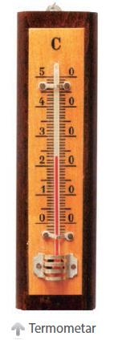
termometar – sprava kojom
mjerimo temperaturu zraka.
temperatura zraka se izražava u ºC.
srednja dnevna temp. zraka
(t7+t14+t21+t21):4

Slide 9
Promotrite organizator. Možete li pronaći primjer iz svakodnevnog života koji će potvrditi dolje napisano?
izdiže se
topli zrak
spušta se
hladni zrak

Slide 10
Tlak zraka
najveći na morskoj razini, opada s porastom visine
mjeri se barometrom
prosječni tlak zraka iznosi 1013 hPa (hektopaskala) – normalan tlak zraka
porast tlaka – razvedravanje, pada tlaka – naoblaka i padaline

Slide 11
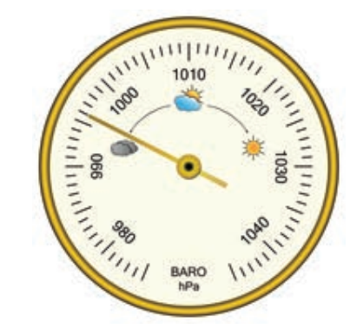
Očitajte vrijednost tlaka zraka na barometru.
Je li nizak ili visok? Kakvo vrijeme donosi ovakava tlak zraka?
Barometar

Slide 12
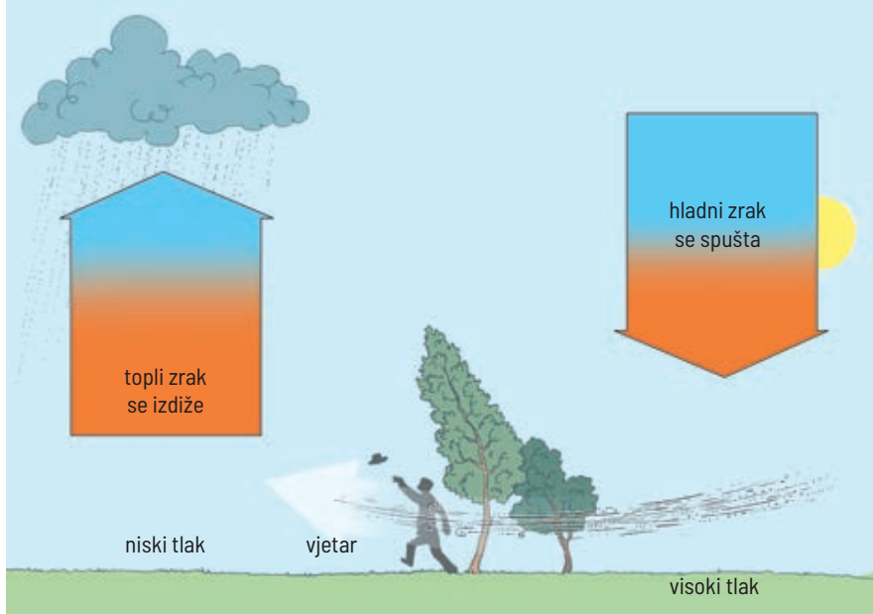
Razlika u tlaku zraka uzrokuje nastanak VJETRA.
Pomoću slike pokušajte definirati vjetar.

Slide 13
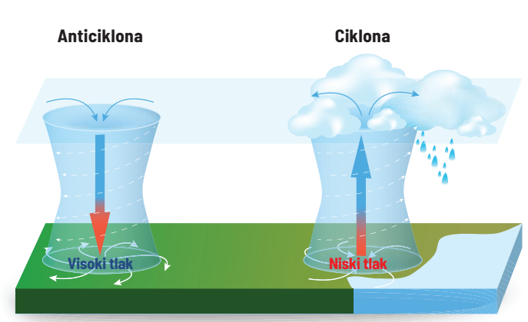
Ciklona i anticiklona
Pročitaj tekst u udžbeniku str. 14 i 15 te ovu sliku.
Nakon toga izradi grafički organizator u kojem ćeš usporediti ciklonu i anticiklonu. (prijedlog: Vennov dijagram).

Slide 14
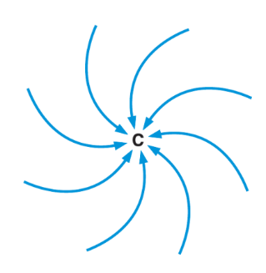
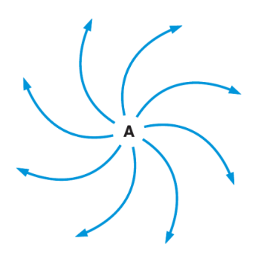
Ciklona
Anticiklona
visoki tlak zraka
Zrak struji od sredoišta prema rubovima
stabilno, postojano i vedro
niski tlak zraka
zrak struji od rubova prema središtu
oblačno, nepostojano i kišovito vrijeme
Tlak zraka

Slide 15
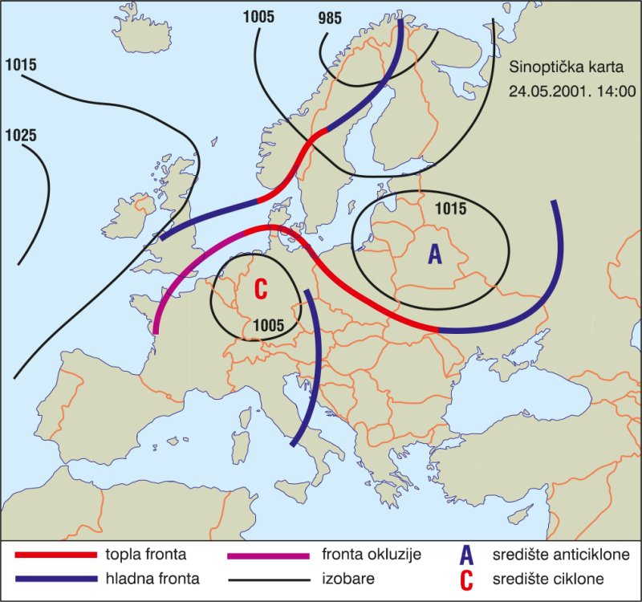
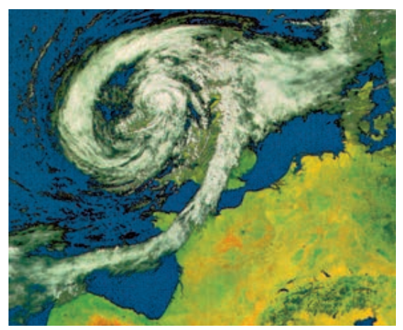
Ciklona nad Europom
Prepoznaješ li na sinoptičkoj karti ciklonu i anticiklonu? Kojim slovima su označene? Kakvo vrijeme je u Njemačkoj, a kakvo u Bjelorusiji?
Sinoptička karta

Slide 16
Izradila
Marija Ros Kozarić, prof. geologije i geografije

